Slide 1



2023-2024 BİLSEM ÖĞRENCİ TANILAMA VE YERLEŞTİRME SÜRECİ
İDİL REHBERLİK VE ARAŞTIRMA MERKEZİ MÜDÜRLÜĞÜ

Slide 2
HEDEF ÖĞRENCİ KİTLESİ
Tanılama hedef kitlemiz ilimiz ilkokullarında 1.2.3.sınıfa devam eden öğrencilerdir.
1
2
3

Slide 3

SÜREÇ NASIL BAŞLAR?
1- ADAY GÖSTERME AŞAMASI
2- ÖN DEĞERLENDİRME AŞAMASI
3- BİREYSEL İNCELEME AŞAMASI

Slide 4
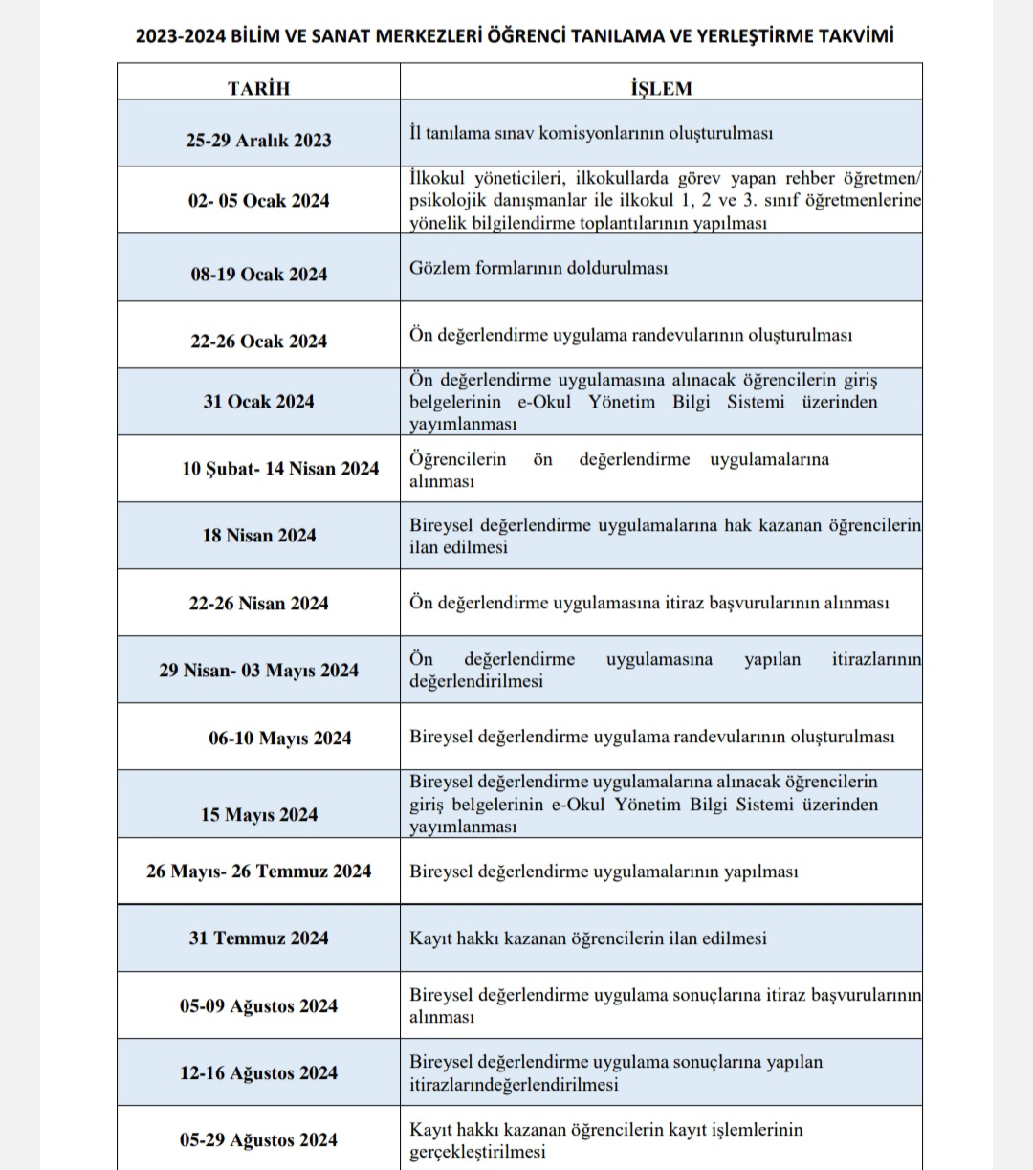
TANILAMA TAKVİMİ

Slide 5
SÜREÇ TAKVİMİNDE ÖNEMLİ TARİHLER
TARİH | UYGULAMA
08-19 Ocak 2024 | Gözlem Formlarının Doldurulması
10 Şubat-14 Nisan 2024 | Öğrencilerin Yetenek Alanlarına Göre Ön Değerlendirmeye Alınması
26 Mayıs-26 Temmuz 2023 | Bireysel Değerlendirme Yapılması

Slide 6

ADAY GÖSTERME SÜRECİ
1. AŞAMA

Slide 7
Okul Müdürü (Başkan)
Müdür yardımcısı
(Tamamı)
Rehber öğretmen/psikolojik danışman(Tamamı)
Her sınıf düzeyinden (1-2-3) en az 1 sınıf öğretmeni
Okul Yönlendirme Komisyonu

Slide 8
OKUL YÖNLENDİRME KOMİSYONUNUN GÖREVLERİ
Her bir ilkokulda 1, 2 ve 3. sınıf seviyelerinde her bir sınıf seviyesindeki toplam öğrenci sayısının en fazla %20’si aday gösterilebilecektir.
Bir öğrenci en fazla iki yetenek alanından aday gösterilebilecektir. İkinci yetenek alanından aday gösterilen öğrenciler %20’lik dilimi etkilemeyecektir.
Örneğin: 1. sınıf seviyesinde 50 öğrencisi olan bir okul üç yetenek alanı için en fazla 10 öğrenci aday gösterebilecektir. Bu 10 öğrenciden herhangi birkaçı veya tamamı ikinci bir yetenek alanından de aday gösterilebilecek.

Slide 9
Sınıf öğretmenleri tarafından aday gösterilmek üzere önerilen öğrenci/öğrenciler için “EK-1 Gözlem Formu”nun çıktısı doldurulduktan sonra okul yönlendirme komisyonuna teslim edilecektir.
Okul yönlendirme komisyonu tarafından aday gösterilmesine karar verilen öğrenci/öğrencilere ait gözlem formları ilgili öğretmenlere imza karşılığında tebliğ edilecektir. Sınıf öğretmenleri, komisyon tarafından tebliğ edilen gözlem formlarını; MEBBİS/e-Okul Yönetim Bilgi Sistemi Modülüne (İlkokul-Ortaokul Kurum İşlemleri/Bilim ve Sanat Merkezi Öğrencileri/ Bilim ve Sanat Merkezlerine Öğrenci Seçimi Gözlem Formu) işleyerek kaydedeceklerdir.
Sınıf öğretmenleri tarafından MEBBİS/ e- Okul Yönetim Bilgi Sistemi Modülüne yetenek alanına göre girişi yapılan tüm öğrencilerin listesi okul yönlendirme komisyonuna teslim edilecektir.

Slide 10
Sınıf öğretmeni tarafından önerilen öğrenci/öğrencilerin gözlem formlarını değerlendirerek aday gösterilecek öğrencileri belirlemek
Aday gösterilmesine karar verilen öğrenci/öğrencilerin sınıf/şube bazlı listelerini ve “EK-1 Gözlem Formları”nı ilgili sınıf öğretmenlerine tebliğ etmek
Aday gösterilen öğrenci bilgilerinin (T.C. kimlik numarası, okul numarası, ad soyad, aday gösterilen yetenek alanı) kontrol edilmesi ve varsa gerekli düzeltme işlemlerinin, gözlem formlarının doldurulma süresi içinde, sınıf öğretmenleri tarafından MEBBİS/eOkul Yönetim Bilgi Sistemi Modülü ( İlkokul-Ortaokul Kurum İşlemleri/Bilim ve Sanat Merkezi Öğrencileri/ Bilim ve Sanat Merkezlerine Öğrenci Seçimi Gözlem Formu) üzerinden yapılmasını sağlamak

Slide 11
Özel eğitim ihtiyacı olan öğrencilerden; total görme yetersizliğine, total işitme yetersizliğine ve otizm spektrum bozukluğuna ilişkin Engelli Sağlık Kurulu Raporu / Çocuklar İçin Özel Gereksinim Raporu (ÇÖZGER) ile durumlarını aday gösterme süreci içerisinde belgeleyenler ön değerlendirme sürecine katılmayacaktır. Durumlarını belgeleyen öğrenci velilerinin sınıf öğretmenleri tarafından yönlendirilerek aday gösterme süresi içinde (8-19 Ocak 2024) dilekçeleri ile il tanılama sınav komisyonuna başvuru yapmaları gerekmektedir. İl tanılama sınav komisyonları tarafından söz konusu öğrencilere ait bilgiler Merkez Tanılama Sınav Komisyonuna bildirilecektir.

Slide 12

SINIF ÖĞRETMENİNİN GÖREVLERİ
Sınıf öğretmeni bir öğrenciyi en fazla iki yetenek alanından aday gösterebilir.
Sınıf öğretmenleri tarafından önerilen öğrenciler için; EK 1 Gözlem Formunun çıktısı doldurularak okul yönlendirme komisyonuna teslim edilecektir.
Komisyon tarafından okulun aday göstereceği öğrencilerin ilgili öğretmenlere tebliğ edilmesi sonrasında gözlem formları sınıf öğretmenleri tarafından MEBBİS/e-Okul Yönetim Bilgi Sistemleri Modülüne işlenecektir.

Slide 13
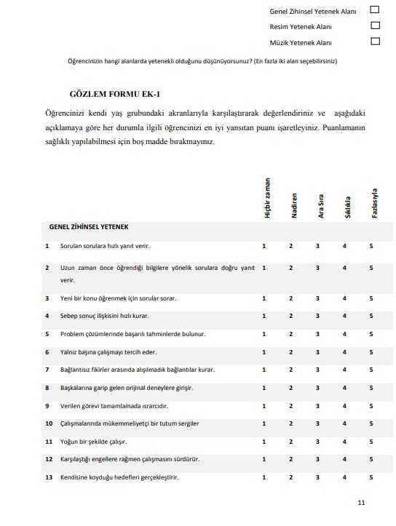

Slide 14
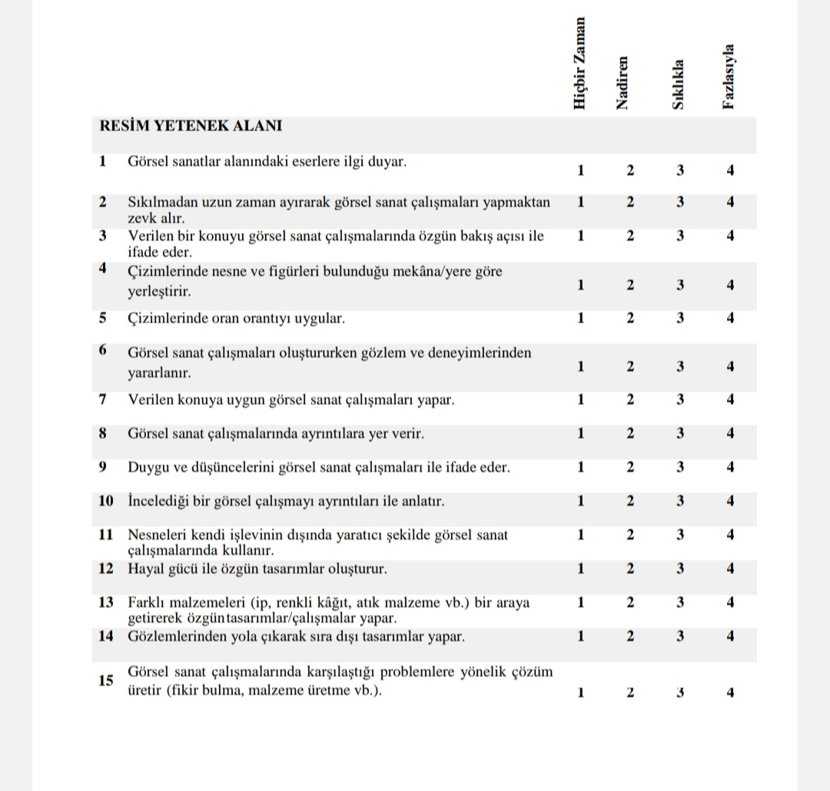

Slide 15
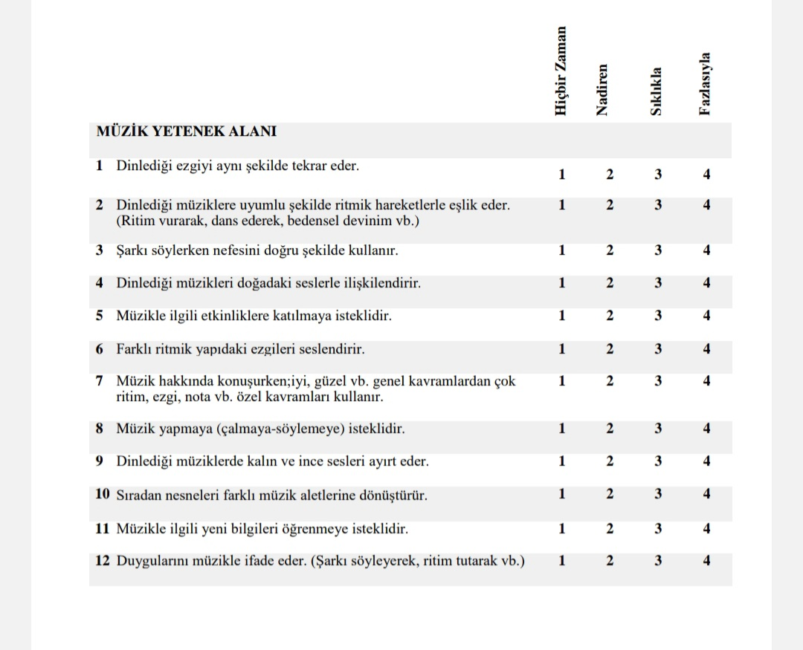

Slide 16
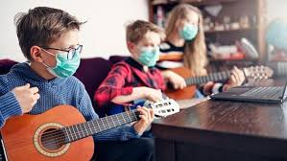

ÖN DEĞERLENDİRME AŞAMASI
2. AŞAMA

Slide 17

Ön değerlendirme uygulamaları genel zihinsel, resim ve müzik yetenek alanı için il tanılama sınav komisyonları tarafından belirlenen uygulama merkezlerinde tablet bilgisayarlar üzerinden, elektronik ortamda 10 Şubat- 14 Nisan 2024 tarihleri arasında yapılacaktır.

Slide 18
Uygulamaya girecek öğrencilerin randevuları, İl Tanılama Sınav Komisyonlarınca
MEBBİS/BİLSEM İşlemleri Modülü üzerinden verilecektir.
Uygulamalar, cumartesi ve pazar günleri; 9.00, 10.15, 11.30, 13.30, 14.45, 16.00
saatlerinde olmak üzere günlük altı (6) oturum olacak şekilde planlanacaktır.
Ön değerlendirme uygulamalarında görev alacak öğretmenler il tanılama sınav komisyonlarının kararları doğrultusunda il millî eğitim müdürlüklerince eşitlik ilkesine uygun olarak resen seçilecektir. Ön değerlendirme uygulamalarında öncelik sırasına göre;
i. BİLSEM ve RAM’larda görev yapan öğretmenler,
ii. MEBBİS il/ilçe yöneticiliği yapan öğretmenler,
iii. Yenilik ve Eğitim Teknolojileri Genel Müdürlüğünce illerde koordinatör ve eğitmen olarak görevlendirilen öğretmenler görev alabilecektir.

Slide 19


Ön değerlendirme uygulamasına girecek öğrencilerin “Uygulama Giriş Belgeleri” 31 Ocak 2024 tarihinde e-Okul Yönetim Bilgi Sistemi /İlkokul Ortaokul Kurum İşlemleri/Sınav İşlemleri Modülü’nde yayımlanacaktır.
Uygulama giriş belgelerinin yayımlandığını duyurma sorumluluğu okul müdürlüklerine, imza karşılığı teslim alma sorumluluğu ise öğrenci velilerine aittir. Belgelerin imza karşılığı velilere teslim edilmesi zorunludur. Aday gösterilen öğrencilerin sınıf/şube bazlı listelerinden uygulama giriş belgelerinin teslimine ilişkin takibi yapılacaktır.

Slide 20
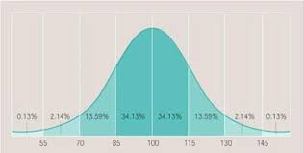
Ön değerlendirme uygulamaları tamamlandıktan sonra yetenek alanlarına göre Bakanlık tarafından belirlenecek puanları geçen öğrenciler yetenek alanlarına göre bireysel değerlendirmeye alınacak.

Slide 21

BİREYSEL DEĞERLENDİRME
3. AŞAMA

Slide 22
BİREYSEL DEĞERLENDİRME GİRİŞ BELGESİ
Ön değerlendirme uygulamasına girecek öğrencilerin “Uygulama Giriş Belgeleri” 15 Mayıs 2024 tarihinde e-Okul Yönetim Bilgi Sistemi /İlkokul Ortaokul Kurum İşlemleri/Sınav İşlemleri Modülü’nde yayımlanacaktır.
Uygulama giriş belgelerinin yayımlandığını duyurma sorumluluğu okul müdürlüklerine, imza karşılığı teslim alma sorumluluğu ise öğrenci velilerine aittir. Belgelerin imza karşılığı velilere teslim edilmesi zorunludur. Aday gösterilen öğrencilerin sınıf/şube bazlı listelerinden uygulama giriş belgelerinin teslimine ilişkin takibi yapılacaktır.

Slide 23
SONUÇLAR
Genel zihinsel, resim ve müzik yetenek alanı ön değerlendirme ve bireysel değerlendirme uygulamalarına ilişkin sonuçlar takvimde belirtilen tarihlerde http://meb.gov.tr adresinden yayımlanacaktır.

Slide 24
İTİRAZLAR
Genel zihinsel, resim ve müzik yetenek alanı ön değerlendirme uygulamalarına ilişkin itirazlar, ön değerlendirme ve bireysel değerlendirme sonuçlarının https://meb.gov.tr adresinden yayımlanmasından itibaren takvimde belirtilen tarih aralığında öğrenci velisi tarafından https://eitiraz.meb.gov.tr adresinde yer alan e-İtiraz Modülü üzerinden yapılacaktır. İtirazlar, il tanılama sınav komisyonlarınca takvimde belirtilen tarih aralığında değerlendirilerek e-İtiraz Modülü üzerinden cevaplandırılacaktır.
Bireysel değerlendirme sonuçları için; il tanılama sınav komisyonlarınca itiraz başvurularına ait materyallerin birer sureti, uygulama merkezlerinden talep edilecektir. Uygulama merkezleri, söz konusu materyallerin kapalı zarf içerisinde gizlilik ve güvenliğini sağlayarak; asılları kendilerinde kalmak kaydı ile il tanılama sınav komisyonlarına gönderecektir.
Yapılan ön değerlendirme ve bireysel değerlendirme içeriklerine ilişkin herhangi bir belge yayımlanmayacak ve paylaşılmayacaktır.
Faks ve e-posta yolu ile yapılan itirazlar dikkate alınmayacaktır.

Slide 25
BİLSEM KILAVUZU
GENEL ZİHİNSEL YETENEK,
RESİM YETENEK,
MÜZİK YETENEK VİDEOLARINA aşağIdakİ adreslerden ulaşabilirsiniz.
https://idilram.meb.k12.tr/icerikler/bilim-ve-sanat-merkezleri-ogrenci-tanilama-ve-yerlestirme-surecine-iliskin-tanitim-videolari-yayimlandi_14654074.html
https://idilram.meb.k12.tr/icerikler/2023-2024-yili-bilim-ve-sanat-merkezleri-ogrenci-tanilama-ve-yerlestirme-kilavuzu-yayimlandi_14624578.html

Slide 26
KAYITLARI YAPILAN ÖĞRENCİLERE NASIL BİR EĞİTİM VERİLİR?
Kayıtları yapılan öğrencilerin hazır bulunuşluk düzeyi ölçüldükten sonra Bilim ve Sanat Merkezlerinde;
Uyum (Oryantasyon),
Destek Eğitimi; 1) İletişim Becerileri, 2) Grupla Çalışma Teknikleri, 3) Öğrenme Yöntemleri, 4) Problem Çözme Teknikleri, 5) Bilimsel Araştırma Teknikleri, 6) Yabancı Dil, 7) Bilgisayar, 8) Sosyal Etkinlikler,
Bireysel Yetenekleri Fark Ettirme,
Özel Yetenekleri Geliştirme,
Proje Üretimi/Yönetimi alanlarında düzenlenmiş eğitim programlarına alınırlar.

Slide 27
KAYITLARI YAPILAN ÖĞRENCİLERE NASIL BİR EĞİTİM VERİLİR?
Programların belli bir tamamlama süresi bulunmamakta olup öğrenci programlarda kendi öğrenme hızına göre ilerler. Öğrenciler program aşamalarındaki performans, istek, gayretli olmalarına ve devamlarına bağlı olarak eğitimlerine liseyi bitirene kadar devam edebilir.
Tüm programlar öğrenci merkezli, disiplinler arası, modüler yapıda; öğrencilerin yaratıcılığını, sorunlara farklı yaklaşım ve çözüm bulma becerilerini geliştirecek ve yetişkinlik dönemlerindeki şartlara hazırlayacak nitelikte bireyselleştirilerek hazırlanır.

Slide 28
KAYITLARI YAPILAN ÖĞRENCİLERE NASIL BİR EĞİTİM VERİLİR?
Programların uygulanmasında okuldan tamamen farklı özel eğitim yöntem ve teknikleri, özel materyaller ve özel eğitim ortamları kullanılır. Bilim ve Sanat Merkezlerinde bireysel eğitim esas olmakla birlikte öğretmen, mekan vb. kısıtlılıklar nedeniyle çoğunlukla 3-5 kişilik küçük gruplarla eğitim yapılır.
Bilim ve Sanat Merkezlerindeki eğitim, öğrencilerin örgün eğitimlerinden farklı olarak gerçekleştirilir. Okullarında öğrenciler geçer not alma ve sınavlara hazırlanma amacıyla hareket ederken, Bilim ve Sanat Merkezi’nin yapısında sınıf geçme, not alma vb. amaçlar yer almaz. Bunun yerine süreç odaklı, proje tabanlı öğretim modeliyle öğretim sağlanır ve öğrencilerin istenilen niteliklere uygun projeler gerçekleştirmeleri beklenir.

Slide 29
BİLSEMLERDE EĞİTİM DÖNEMLERİ NE ZAMANDIR?
Bilsem’lerde eğitim-öğretim; birinci dönem (Eylül-Ocak), ikinci dönem (Şubat-Haziran) ve Temmuz, Ağustos (yaz okulu, öğrenci kampları) aylarını kapsayacak şekilde yılda üç dönem halinde düzenlenir.
Öğrenci kayıtlı olduğu örgün eğitim okulunda sabahçı ise öğleden sonra Bilsem’ de, öğlenci ise sabah Bilsem’ de ve tam gün eğitim görüyorsa akşam BİLSEM’ de olacak şekilde eğitime alınır.
Her eğitim döneminde devamsızlık süresi eğitim süresinin %30’ unu geçemez. Mazeret göstermeksizin bu süreyi aşan veya programa katılmayan öğrencilerin kaydı silinir.

Slide 30
BİLSEMde Sunulan Eğitim İçeriği
I. Sınav sistemi yoktur, not verilmez.
II. Proje tabanlı eğitim kullanılır.
III. Yaparak yaşayarak öğrenme esastır.
IV. Eğitim faaliyetleri alanında uzman öğretmenler tarafından, disiplinler arası yaklaşımla oluşturulmuş eğitim programları bünyesinde gerçekleştirilir.

Slide 31
Bilim ve Sanat Merkezlerinde Neler Yapılır ?
Tübitak projeleri
b) Erasmus,ka1 ve ka2 projeleri
c) Bilimsel konferans ve toplantılar
d) Arkeoloji,yaratıcı yazarlık,güzel sanatlar,edebiyat,drama,yazılım,astronomi,uzay bilimleri vb.konularda zenginleştirilmiş eğitim programları
e) Gezi-gözlem faaliyetleri
f) Sergiler
g) Konserler
h) Medya okuryazarlığı çalışmaları

Slide 32
Bilsem Hakkında Merak Edilenler
BİLSEM ücretsiz eğitim kurumudur.
b) BİLSEM’de dersler etkinlik temelli yapılmaktadır.
c) BİLSEM’de öğrenciler okul dışı zamanlarda kendilerine özel hazırlanan programa göre gelir.
d) BİLSEM’i kazanan ortaöğretimini tamamlayana kadar BİLSEM’den faydalanabilir.
e) Öğrenciler ve BİLSEM’ler arası nakil işlemi uygulanabilir.
f) Öğrenciler serbest kıyafetle gelirler.
g) BİLSEM’de devam zorunluluğu vardır.

